Slide 1
Rinkos konsultacijos nauda
Birutė Meržvinskienė 2021

Slide 2
CPVA Aprašas
34-35 punktai
RINKOS TYRIMO ATLIKIMAS
Jei terminas nuo paraiškos pateikimo iki konkretaus pirkimo numatomos pradžios yra ilgesnis nei vieneri metai ir (arba) jei su projekto paraiška nebuvo pateikta konkrečiam pirkimui atlikto rinkos tyrimo, projekto vykdytojas privalo užtikrinti, kad prieš pradedant kiekvieną pirkimą būtų atliktas rinkos tyrimas, o rinkos tyrimo metu gauta informacija dokumentuota*.
*neprivaloma, kai numatoma pirkimo sutarties vertė ar jos dalis finansuojama projekto lėšomis, yra mažesnė kaip 10 000 eurų be PVM.
Notes:
CPVA 34-35 punktai sako, kad rinkos tyrimas turi būti atliktas

Slide 3
Viešųjų pirkimų įstatymo naujovės
VPĮ 27 straipsnio 1 d. 1. p. pakeitimai
Rinkos konsultacijų reikšmės didinimas–rinkos konsultacijos privalomos tarptautiniuose ir supaprastintuose pirkimuose, jei per paskutinius 12 mėn. vykdytame paskutiniame tokio paties ar panašaus pirkimo objekto pirkime nebuvo gauta arba gautas tik vienas tinkamas pasiūlymas
Įsigalioja 2022 m. sausio 1 d.

Slide 4
Nauda
Pasirengimas yra labai svarbus etapas galintis sutrumpinti pirkimo trukmę.
Rinkos konsultacijos dėka galima:
Išaiškinti galimas rizikas, išvengiant jų pirkimo procedūros metu.
Išsiaiškinti ar Techninė specifikacija aiški ir nediskriminuojanti.
Sužinoti preliminarias kainos, ar numatytas biudžetas yra ne per mažas.
Sužinoti ar kvalifikaciniai reikalavimai yra objektyvūs pirkimo objektui, ar neaukšti ar adekvatūs pirkimo objektui.
Ar numatyta kainodara yra tinkama.
Ar pirkimą reiktų (ne)skaidyti.
Atliekant rinkos konsultaciją sumažėja tiekėjų klausimų

Slide 5
Svarbus rinkos konsultacijos laikotarpis jei rinkos tyrimas atliktas anksčiau nei prieš 6 mėnesius jis gali neatspindėti esamos padėties ir nulemti netinkamą planuojamą pirkimo sumą
terminas priklauso nuo rinkos

Slide 6
Kai Pirkimo dokumentai neaiškūs, konkurso dalyviai teikdami pasiūlymus būna linkę savo riziką dengti didesnėmis kainomis
Brangesni pasiūlymai

Slide 7
Pavyzdinis CPVA Rinkos konsultacijos klausimynas

Slide 8
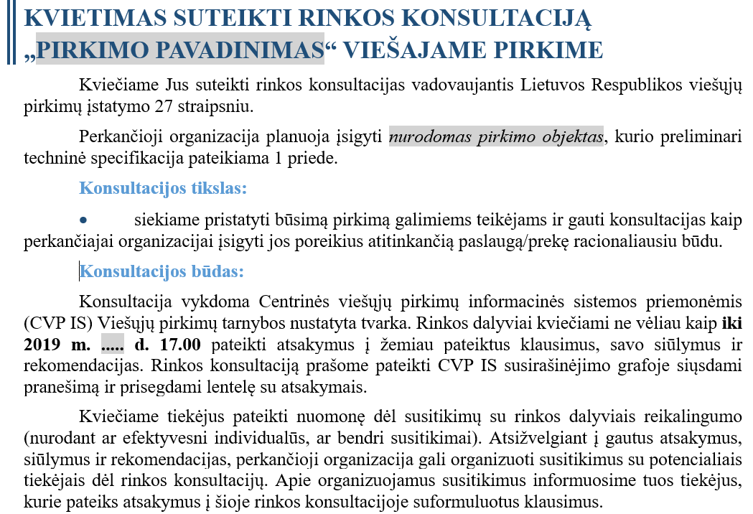

Slide 9
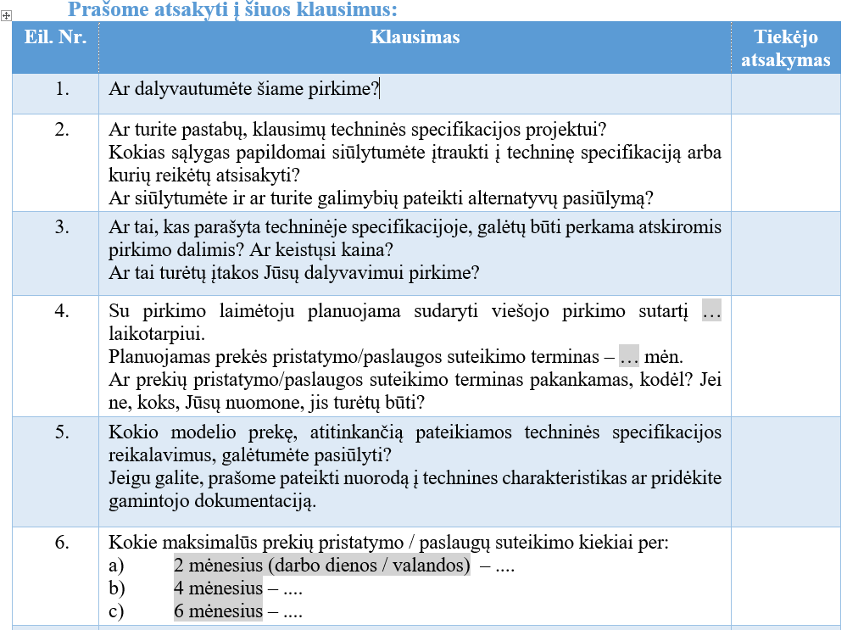

Slide 10
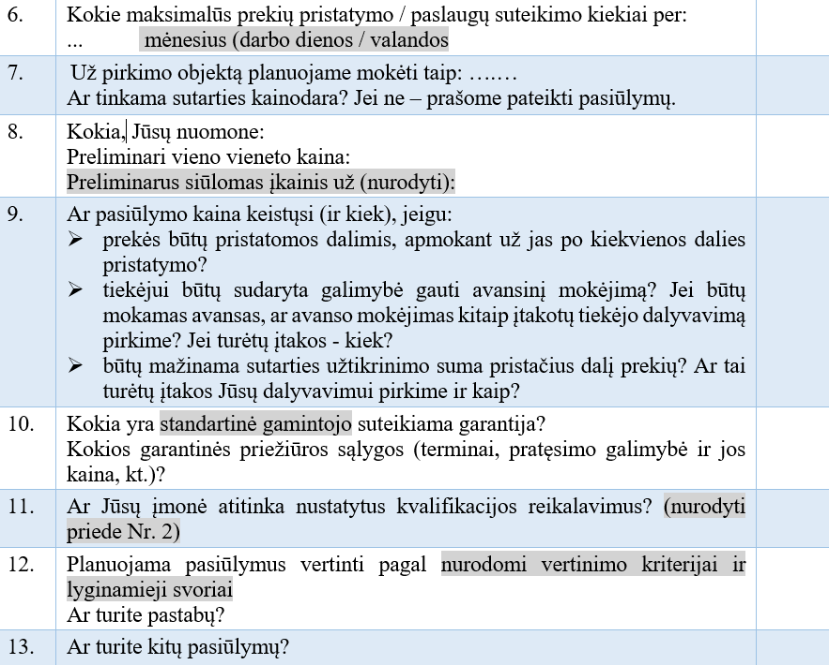

Slide 11
Kuo išsamesnė rinkos konsultacija tuo lengvesnis, sėkmingesnis pirkimas

